Slide 1
자바 스터디 #6 _ (20221103)
10. 인터페이스

Slide 2
10. 인터페이스
10-1. 인터페이스란?
10-2. 인터페이스와 다형성
10-3. 인터페이스 요소 살펴보기
10-4. 인터페이스 활용하기

Slide 3
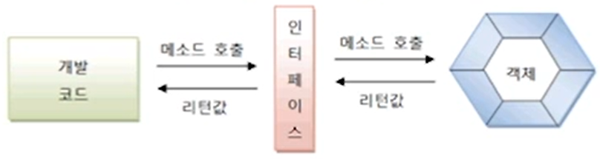
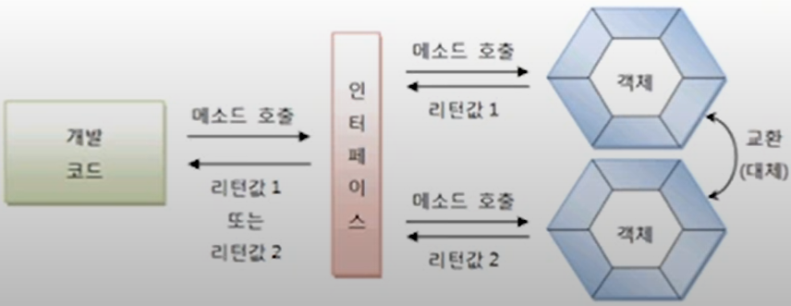
10-1. 인터페이스란?
■ 인터페이스란?
개발 코드와 객체가 서로 통신하는 접점이다.
개발 코드는 객체의 내부 구조를 알 필요가 없고 인터페이스의 메서드만 알고 있으면 된다.
인터페이스의 역할
개발 코드가 객체에 종속되지 않게 하여 객체를 교체할 수 있도록 하는 역할을 한다.
개발 코드 변경 없이 리턴값 또는 실행 내용이 다양해 질 수 있다. (다형성)

Slide 4
10-1. 인터페이스란?
■ 인터페이스 선언
인터페이스 이름
자바 식별자 작성 규칙에 따라 작성
- 첫자는 대문자로 시작하는 것이 관례
- 숫자로 시작하면 안되고, $와 _를 제외한 특수 문자는 안 됨
- 다른 단어가 결합되면 첫 알파벳은 대문자로 하는 것이 관례
소스 파일 생성
인터페이스 이름과 대소문자가 동일한 소스 파일을 생성
인터페이스명.java

Slide 5
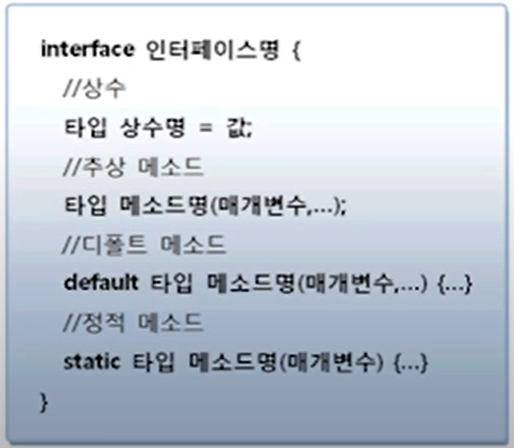
10-1. 인터페이스란?
■ 인터페이스 선언
인터페이스 선언
[public] interface 인터페이스명 {…}
인터페이스의 구성 멤버
상수
추상메서드
디폴트 메서드
정적 메서드
자바 8부터 추가

Slide 6
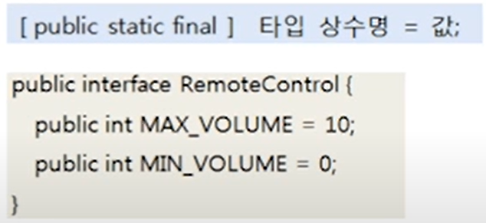
10-1. 인터페이스란?
■ 상수 필드 선언
인터페이스는 상수 필드만 선언이 가능하다
- 데이터를 저장하지 않기 때문에 데이터를 저장할 인스턴스 또는 정적 필드가 필요 없다.
인터페이스에 선언된 필드는 모두 public static final의 특징을 갖는다.
- 필드 선언 시 public, static, final을 생략하더라도 자동적으로 컴파일 과정에서 붙게 된다.
상수명은 대문자로 작성한다.
- 서로 다른 단어로 구성되어 있을 경우에는 언더바 (_)로 연결하는 것이 관례이다.
선언과 동시에 초기값을 지정해야 한다.
- static {} 블록을 작성할 수 없으므로 static{}으로 초기화할 수 없다.

Slide 7
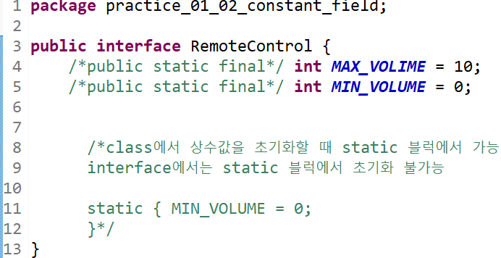
10-1. 인터페이스란?
[실습] 상수 필드 선언

Slide 8
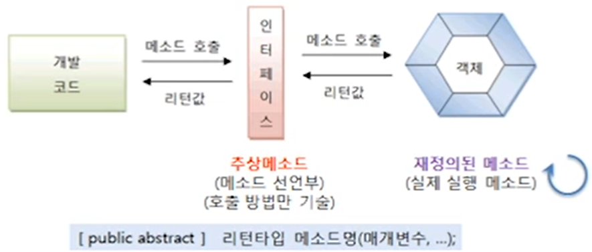
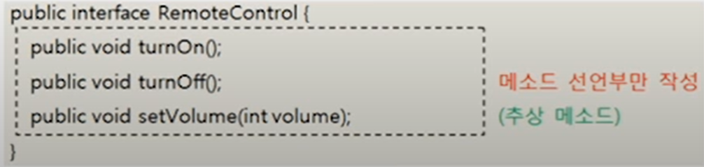
10-1. 인터페이스란?
■ 추상 메서드 선언
인터페이스를 통해 호출된 메서드는 최종적으로 객체에서 실행된다.
인터페이스의 메서드는 기본적으로 실행 블록이 없는 추상 메서드로 선언한다.
Public abstract를 생략하더라도 자동적으로 컴파일 과정에서 붙게 된다.

Slide 9
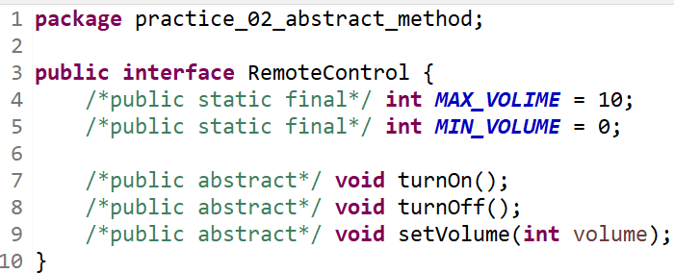
10-1. 인터페이스란?
[실습] 추상 메서드

Slide 10
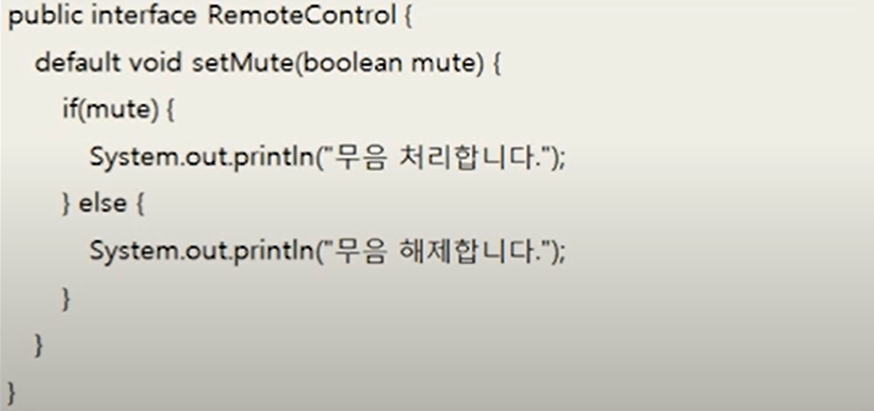
10-1. 인터페이스란?
■ 디폴트 메서드 선언
자바 8에서 추가된 인터페이스의 새로운 멤버이다.
[public] default 리턴타입 메서드명(매개변수, …) { …. }
실행 블록을 가지고 있는 메서드
기본적으로 public 접근 제한을 가지므로 생략하더라도 컴파일 과정에서 붙는다.
defualt 키워드를 반드시 붙여야 한다.

Slide 11
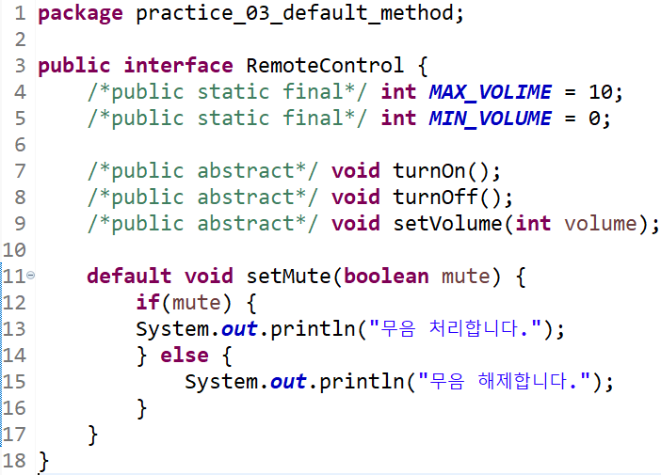
10-1. 인터페이스란?
[실습] 디폴트 메서드

Slide 12
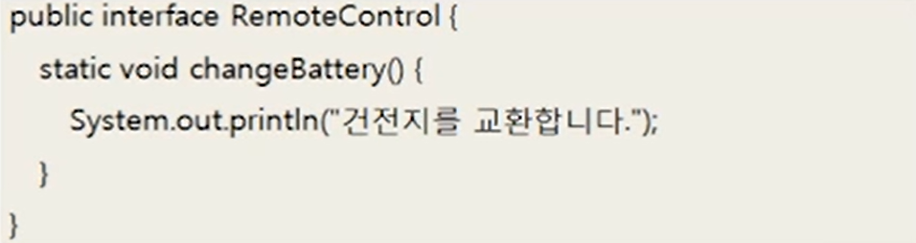
10-1. 인터페이스란?
■ 정적 메서드 선언
자바 8에서 추가된 인터페이스의 새로운 멤버이다.
[public] static 리턴타입 메서드명(매개변수, …) { … }

Slide 13
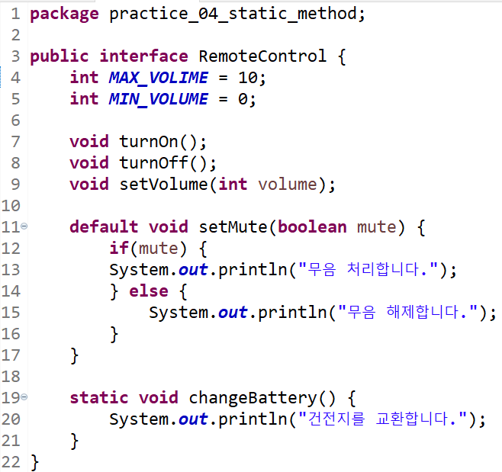
10-1. 인터페이스란?
[실습] 정적 메서드
상수
추상 메서드
디폴트 메서드
정적 메서드

Slide 14
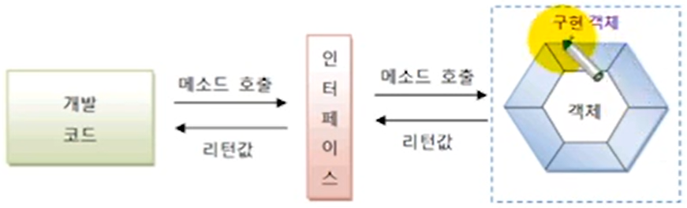
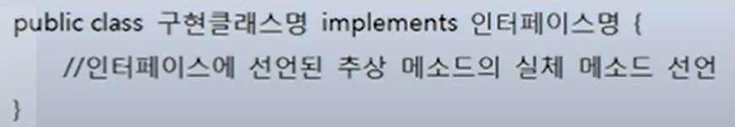
10-1. 인터페이스란?
■ 구현 객체와 구현 클래스
인터페이스의 추상 메서드에 대한 실체 메서드를 가진 객체 = 구현 객체
구현 객체를 생성하는 클래스 = 구현 클래스
■ 구현 클래스 선언
자신의 객체가 인터페이스 타입으로 사용할 수 있음을 implements 키워드로 명시

Slide 15
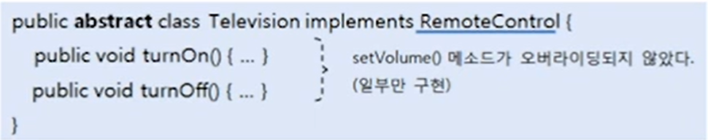
10-1. 인터페이스란?
■ 추상 메서드의 실체 메서드를 작성하는 방법
메서드의 선언부가 정확히 일치해야 한다.
인터페이스의 모든 추상 메서드를 재정의하는 실체 메서드를 작성해야 한다.
- 일부만 재정의할 경우, 추상 클래스로 선언해야 하며 abstract 키워드가 붙어야 한다.
인터페이스의 모든 메서드는 public 접근 제한을 갖기 때문에 public 보다 더 낮은 접근 제한으로 작성할 수 없다.
이클립스의 자동 생성 기능을 이용한다.
@Override 어노테이션을 이용해서 정확히 재정의되었는지 컴파일러가 체크하도록 한다.

Slide 16
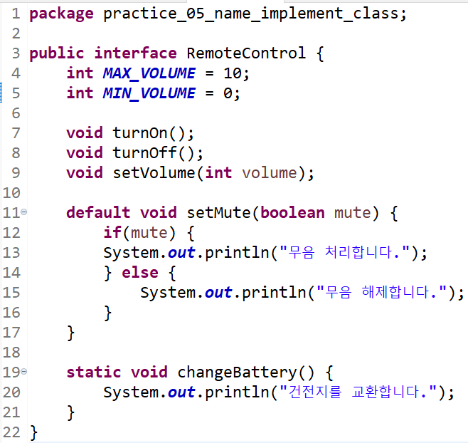
10-1. 인터페이스란?
[실습] 추상 메서드

Slide 17
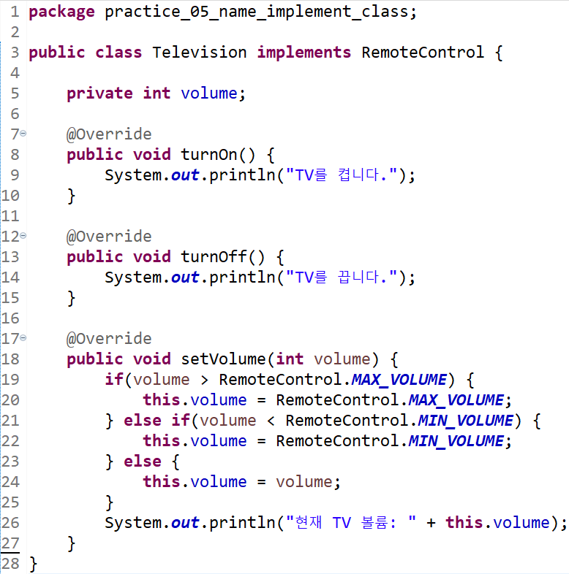
10-1. 인터페이스란?

Slide 18
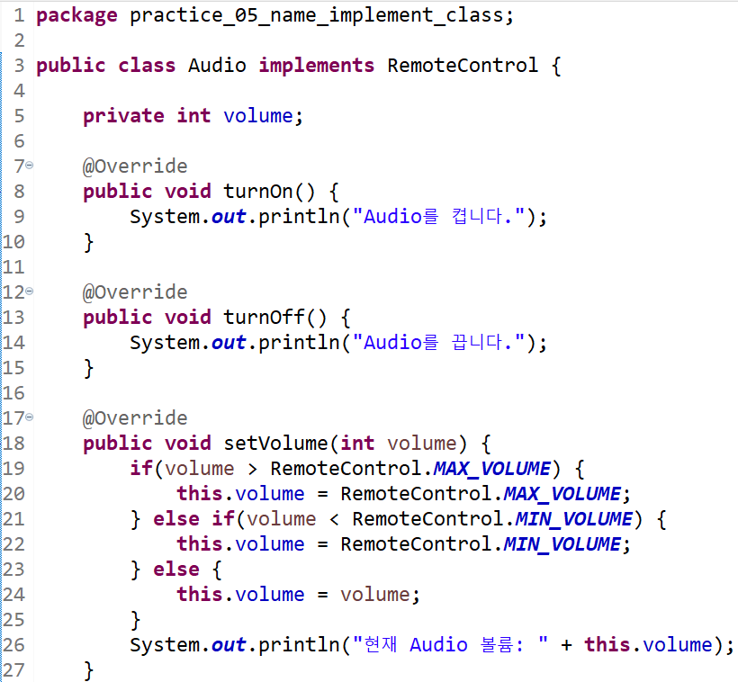
10-1. 인터페이스란?

Slide 19
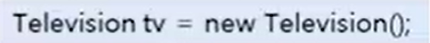
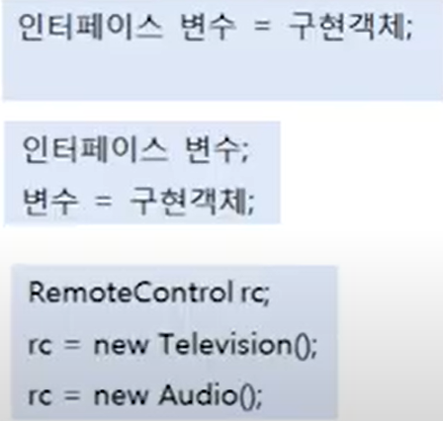

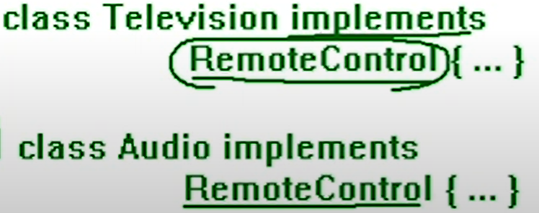

10-1. 인터페이스란?
■ 인터페이스 변수와 구현 객체
인터페이스를 사용하지 않은 경우
인터페이스를 사용한 경우

Slide 20
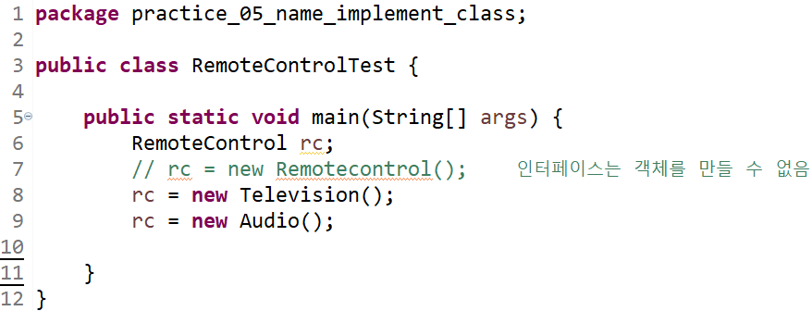
10-1. 인터페이스란?
[실습] 구현 클래스를 이용해서 객체를 만들어 인터페이스에 어떻게 대입을 하는지?

Slide 21
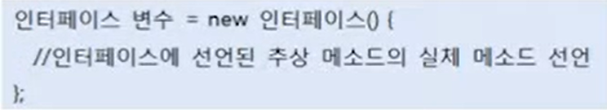
10-1. 인터페이스란?
■ 익명 구현 객체
명시적인 구현 클래스 작성을 생략하고 바로 구현 객체를 얻는 방법
이름이 없는 구현 클래스 선언과 동시에 객체를 생성한다.
인터페이스의 추상 메서드들을 모두 재정의하는 실체 메서드가 있어야 한다.
추가적으로 필드와 메서드를 선언할 수 있지만 익명 객체 안에서만 사용할 수 있고, 인터페이스 변수로 접근을 할 수 없다.
주로 사용되는 곳
UI 프로그래밍(Swing, JAVA FX, Android)에서 이벤트를 처리하기 위해 주로 사용
임시 작업 스레드를 만들기 위해 사용
자바8부터 지원하는 람다식은 내부적으로 익명 구현 객체를 사용
익명 구현 객체도 클래스(바이트코드) 파일을 가지고 있다.
클래스 $번호.class 파일명으로 생성된다.
- 익명 구현 객체의 수에 맞게 번호가 올라간다.

Slide 22
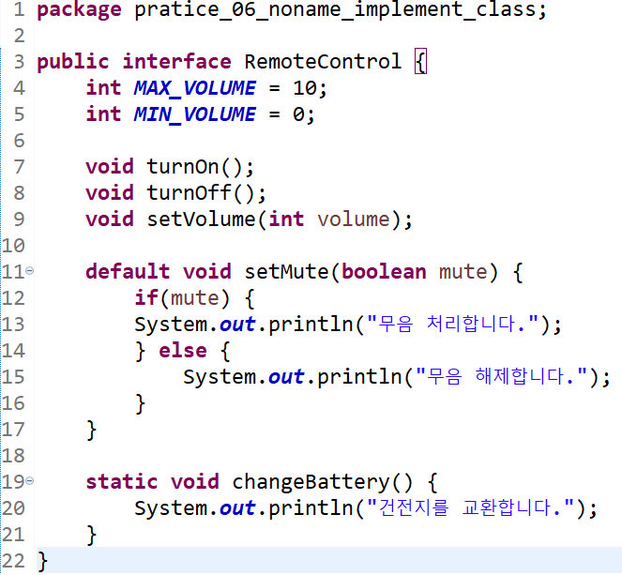
10-1. 인터페이스란?
[실습] 익명 구현 객체 - 익명 구현 객체도 클래스(바이트코드) 파일을 가지고 있음

Slide 23
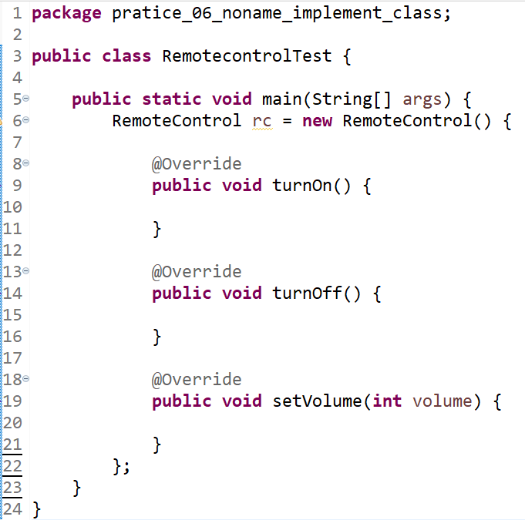
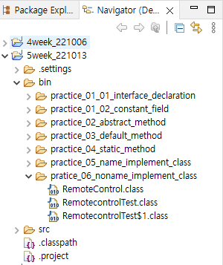
10-1. 인터페이스란?

Slide 24
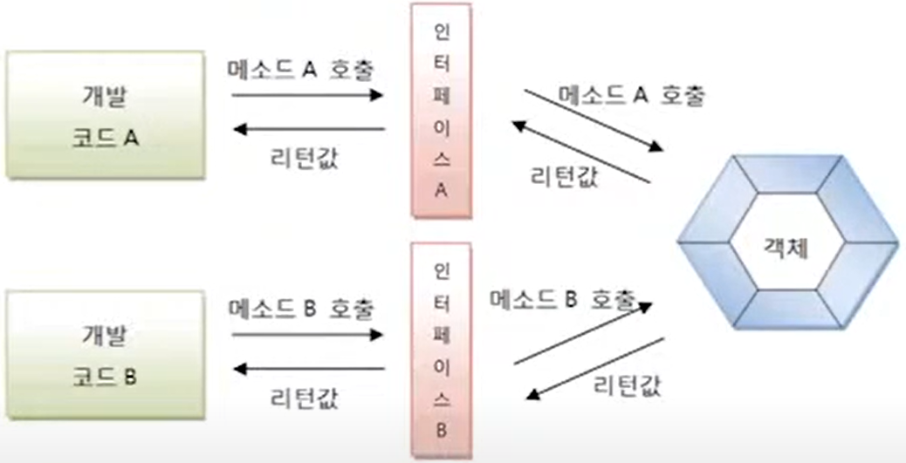
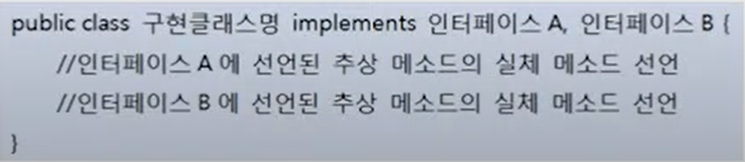
10-1. 인터페이스란?
■ 다중 인터페이스 구현 클래스

Slide 25
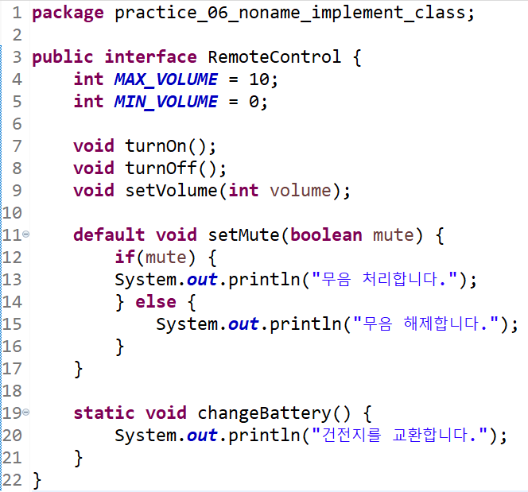
10-1. 인터페이스란?
[실습] 다중 인터페이스 구현 클래스

Slide 26
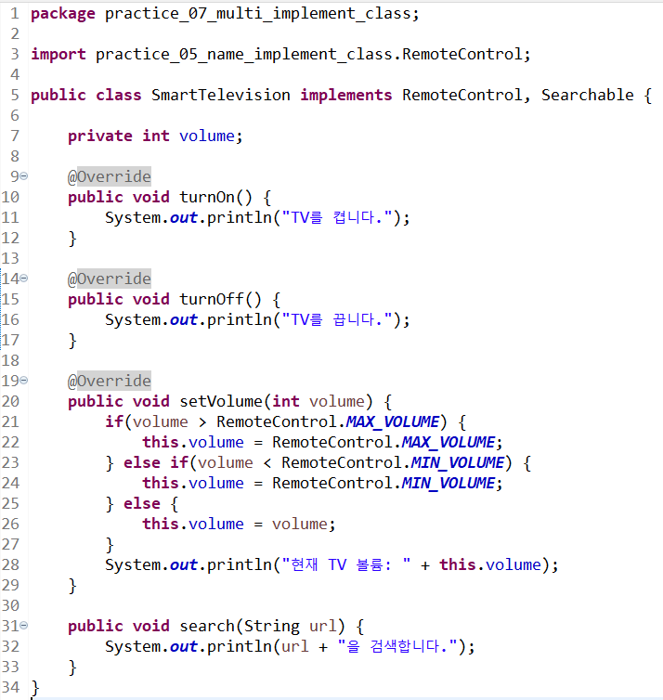
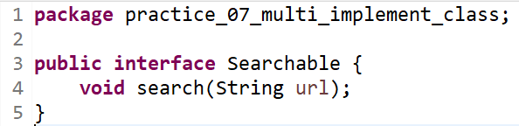
10-1. 인터페이스란?

Slide 27
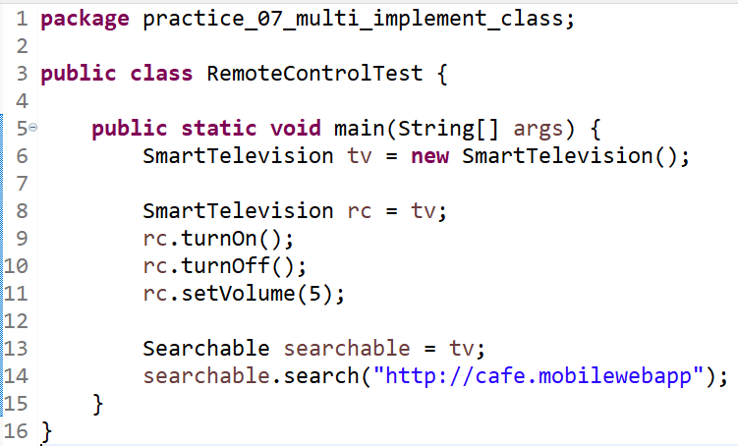
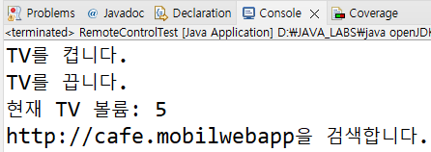
10-1. 인터페이스란?

Slide 28
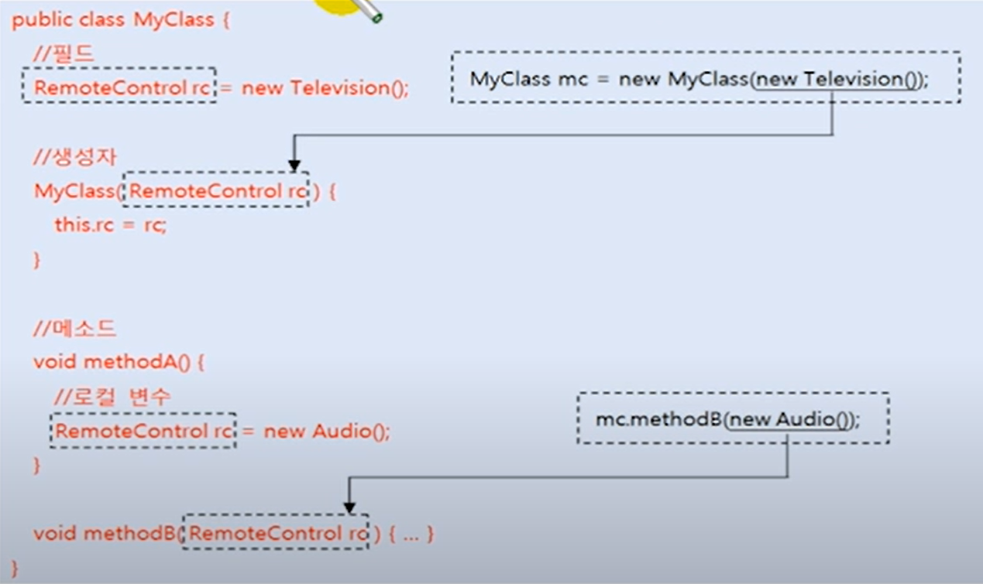
10-1. 인터페이스란?
■ 인터페이스 사용
인터페이스에 구현 객체를 대입하는 방법
생성자의 매개변수와
메서드의 매개변수에
인터페이스 변수가 사용되면
생성자를 호출할 때,
메서드를 호출할 때는
인테페이스를 구현하는
어떠한 객체든지 올 수가 있다.

Slide 29
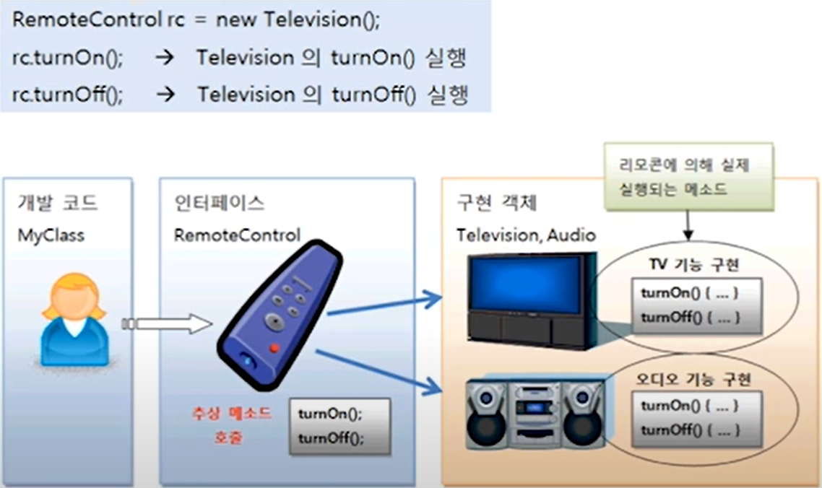
10-1. 인터페이스란?
■ 추상 메서드 사용

Slide 30
10-1. 인터페이스란?
[실습] 추상 메서드 사용 예시
■ package_name_implement_class 복사 후 RemoteControlTset class 내용만 변경
[방법]
packge에서 오른쪽 마우스 클릭 → copy → paste → 패키지명 수정

Slide 31
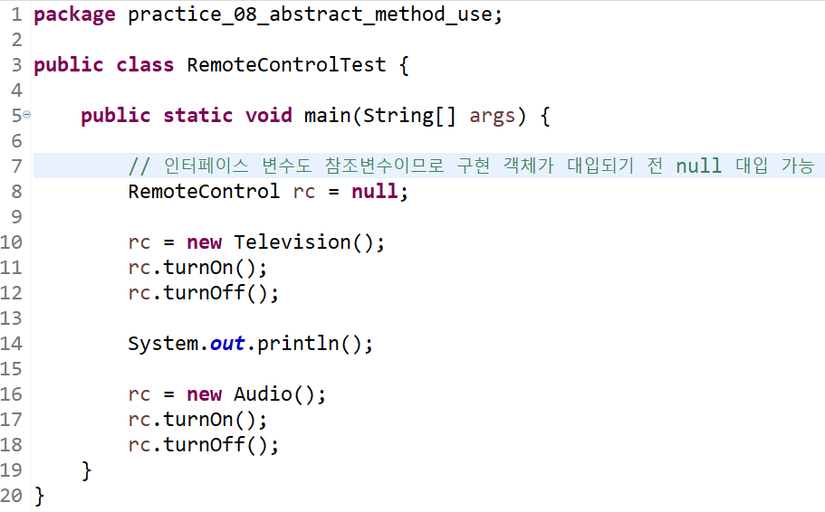
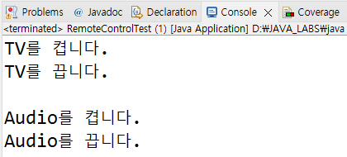
10-1. 인터페이스란?
인터페이스의 추상 메서드를 호출한다는 것은
구현 객체의 추상 메서드의 재정의된 메서드(실체 메서드)가
호출되어 실행 결과가 나온다.

Slide 32
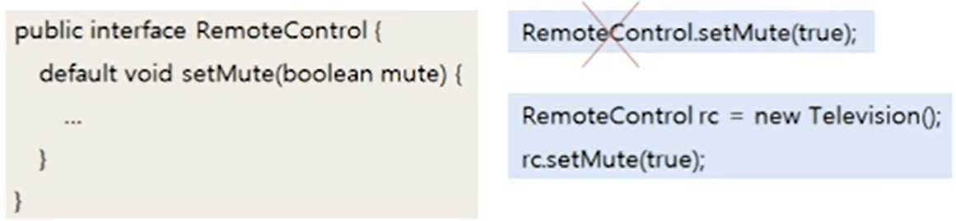
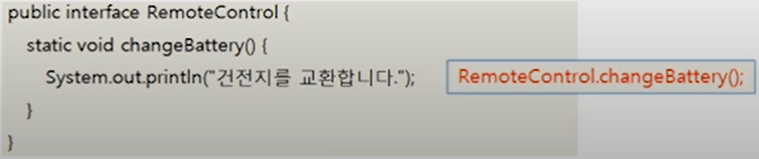
10-1. 인터페이스란?
■ 디폴트 메서드 사용
인터페이스만으로는 사용할 수 없다.
구현 객체가 인터페이스에 대입되어야 호출할 수 있는 인스턴스 메서드이다.
모든 구현 객체가 가지고 있는 기본 메서드로 사용한다.
필요에 따라 구현 클래스가 디폴트 메서드를 재정의해서 사용할 수 있다.
(X)
■ 정적 메서드 사용
인터페이스로 바로 호출이 가능하다.
(O)

Slide 33
10-1. 인터페이스란?
[실습] 디폴트 메서드 사용 예시
■ package_abstract_method_use 복사 후
Audio Class, RemoteControlTset Class 내용 변경

Slide 34
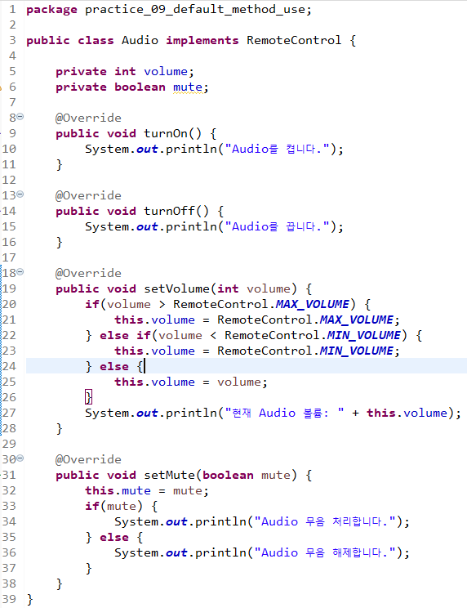
10-1. 인터페이스란?

Slide 35
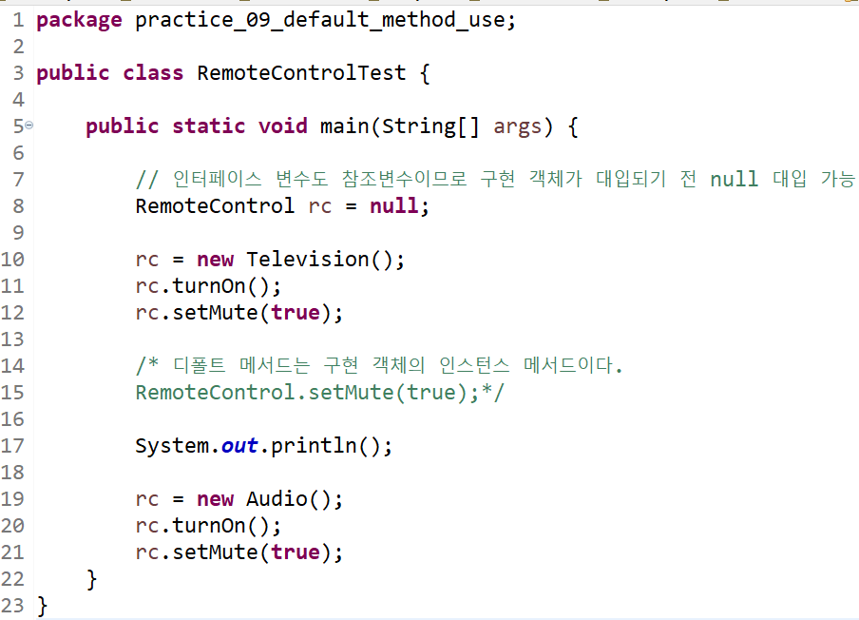
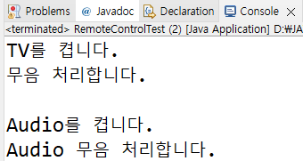
10-1. 인터페이스란?

Slide 36
10-1. 인터페이스란?
[실습] 정적 메서드 사용 예시
■ package_default_method_use에서
RemoteControl interface, RemoteControlTset Class 복사 후
RemoteControlTset Class 내용 변경

Slide 37
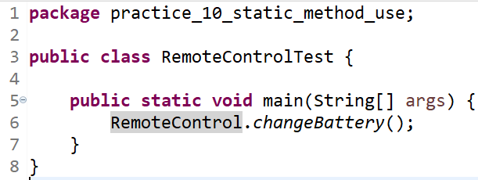
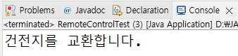
10-1. 인터페이스란?

Slide 38
10-2. 인터페이스와 다형성
■ 다형성
하나의 타입(상속: 부모 타입 / 인터페이스: 인터페이스 타입)에 여러가지 객체(상속: 자식 객체 / 인터페이스: 구현 객체)를
대입해서 다양한 실행 결과를 얻는 것을 말한다.
다형성을 구현하는 기술
상속 또는 인터페이스의 자동 타입 변환(Promotion)
오버라이딩(Overriding)
다형성의 효과
다양한 실행 결과를 얻을 수 있다.
객체를 부품화시킬 수 있어 유지보수가 용이하다.

Slide 39
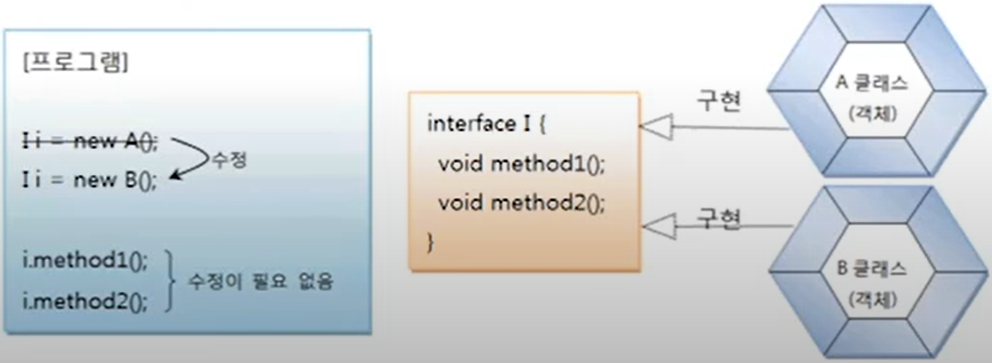
10-2. 인터페이스와 다형성
■ 인터페이스를 이용한 다형성 개념
메서드 재정의
메서드 재정의

Slide 40
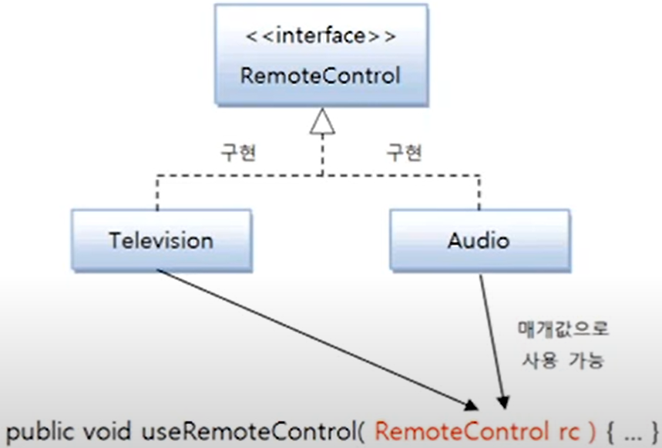
10-2. 인터페이스와 다형성
인터페이스는 매개변수 타입으로 자주 등장한다.
메서드 호출 시 매개값으로 여러가지 종류의 구현 객체를 대입할 수 있어 메서드 실행 결과가 다양하게 나온다.
useRemoteControl(new Television());
useRemoteControl(new Audio());

Slide 41
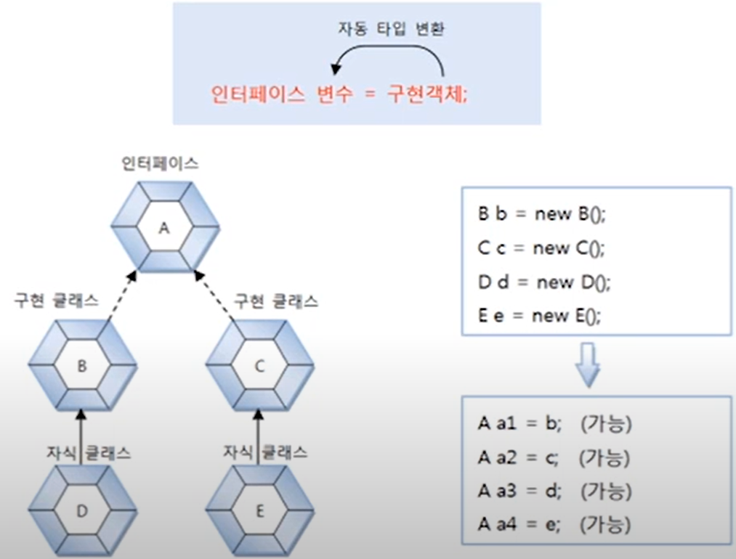
10-2. 인터페이스와 다형성
■ 자동 타입 변환 (Promotion)

Slide 42
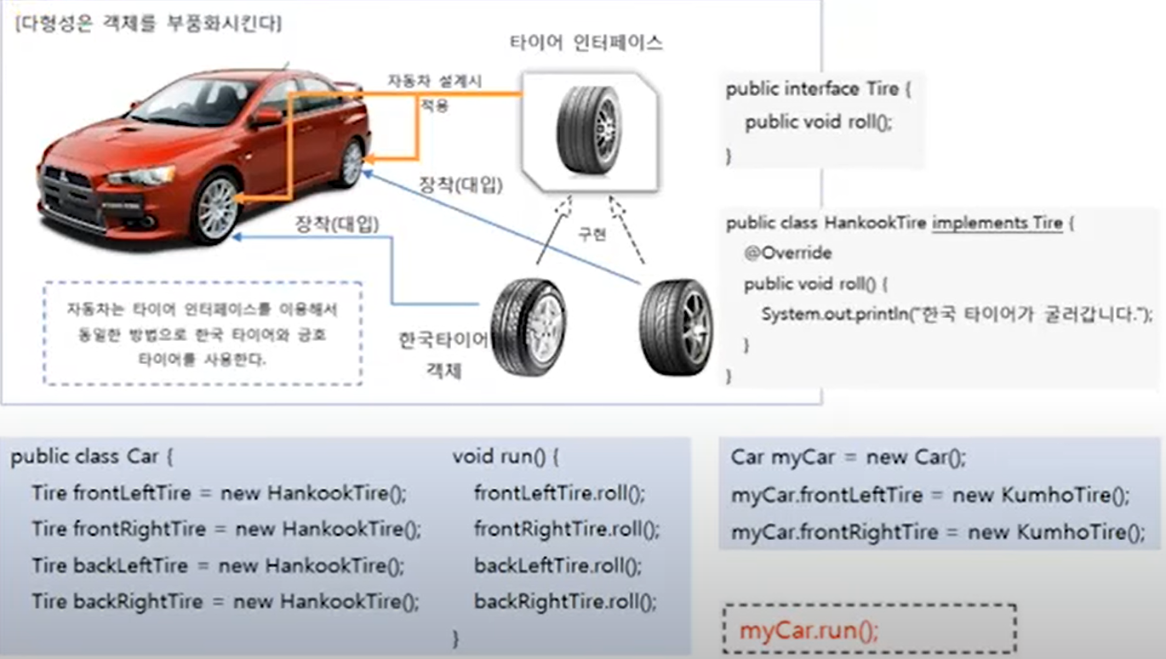
10-2. 인터페이스와 다형성
■ 필드의 다형성
Interface : Tire
Class : Car
① 타이어 인터페이스 선언
- roll() 추상 메서드 생성
② 인터페이스를 구현한
한국타이어
- roll() 추상메서드 오버라이딩
③ 자동차 클래스 선언
- 한국타이어 구현 객체 대입
- run() 메서드 생성
④ 실현 클래스
- 카 객체 생성
- 금호타이어 객체 대입
⑤ myCar.run();을 실행했을 시
- 어떤 roll()메서드가 실행되는지?
❶
❷
❸
❹
❺

Slide 43
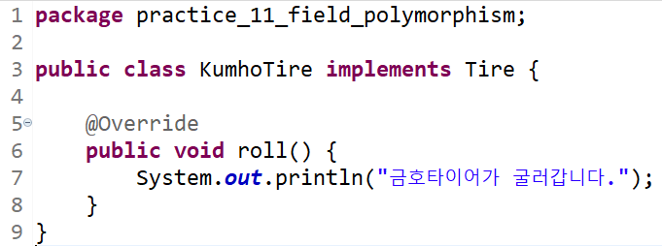
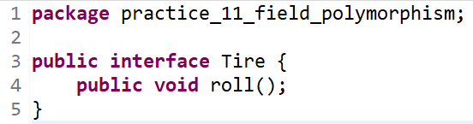

10-2. 인터페이스와 다형성
[실습] 필드의 다형성

Slide 44

10-2. 인터페이스와 다형성

Slide 45


10-2. 인터페이스와 다형성

Slide 46

10-2. 인터페이스와 다형성
■ 인터페이스 배열로 구현 객체 관리

Slide 47
10-2. 인터페이스와 다형성
[실습] 필드의 배열
■ package_field_polymorphism 복사 후
Car Class, CarTset Class 내용 변경

Slide 48

10-2. 인터페이스와 다형성

Slide 49


10-2. 인터페이스와 다형성

Slide 50


10-2. 인터페이스와 다형성
■ 매개변수의 다형성

Slide 51



10-2. 인터페이스와 다형성
[실습] 메서드의 다형성

Slide 52



10-2. 인터페이스와 다형성

Slide 53


10-2. 인터페이스와 다형성
■ 강제 타입 변환(Casting)
인터페이스 타입으로 자동 타입 변환 후, 다시 구현 클래스 타입으로 변환
필요성 : 구현 클래스 타입에 선언된 다른 멤버를 사용하기 위해

Slide 54


10-2. 인터페이스와 다형성
[실습] 강제 타입 변환

Slide 55


10-2. 인터페이스와 다형성

Slide 56

10-2. 인터페이스와 다형성
■ 강제 타입 확인(instanceof 연산자)
강제 타입 변환 전에 구현 클래스 타입을 조사

Slide 57
10-2. 인터페이스와 다형성
[실습] 강제 타입 확인 예시
■ package_polymorphism 복사 후
Driver Class, Bus Class 내용 변경

Slide 58



10-2. 인터페이스와 다형성

